Slide 1
Методическая тема:
« Развитие творческих способностей детей через тестопластику»
Цель: создание условий для развития творческих способностей детей средствами тестопластики. Для достижения цели определены следующие задачи:
1. Формирование умения планировать работу по реализации замысла, предвидеть результат и достигать его, снятие внутреннего напряжения, тревожности
2. Воспитание художественного вкуса, умения созидать
3.Воспитывать трудолюбие, терпение, аккуратность, усидчивость, эстетический вкус, чувство удовлетворения от совместной работы, воспитывать чувство взаимопомощи и коллективизма.
4. Развитие мелкой моторики, памяти, мышления

Slide 2
«…чем больше мастерства в детской руке, тем умнее ребенок» В.А.Сухомлинский
Прикоснуться к детской Душе - это великое чудо! А помочь ей раскрыться – наивысший дар педагога.

Slide 3
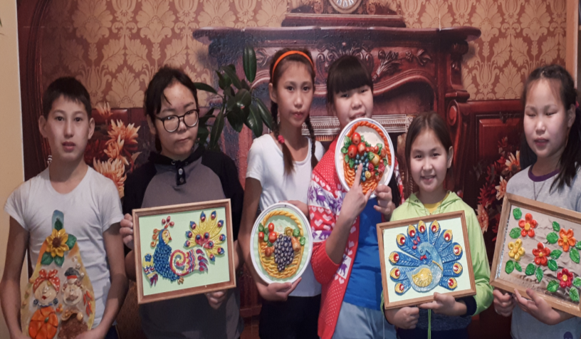
Актуальность
Техника лепки из солёного теста на сегодняшний день является востребованным, в настоящее время она становится всё популярнее. Слепленное вручную изделие – это рукотворное произведение, существующее в единственном экземпляре, это возможность создания новых оригинальных сюжетов.

Slide 4
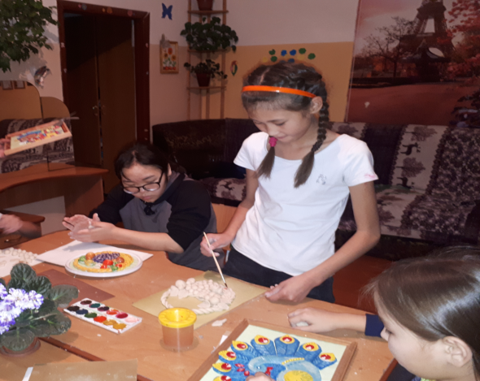
Солёное тесто имеет ряд преимуществ: сделано из экологически чистых материалов, его можно приготовить в любой момент, не липнет к рукам, очень легко отмывается, безопасно при попадании в рот (если не добавлять клей, прекрасно лепится, мягкое, пластичное, приятное на ощупь, сушится в духовке или на воздухе.

Slide 5
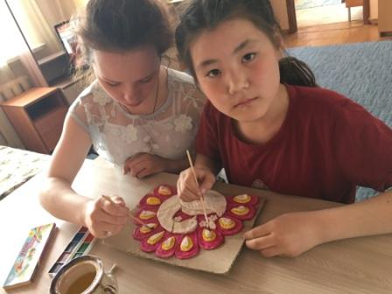
Ребенок открывает для себя волшебную силу искусства и стремится выразить их в собственном «творческом продукте» через лепку. При этом он раскрывает себя, постигает собственные возможности.

Slide 6
Работа по тестопластике комплексно воздействует на развитие ребёнка, кроме общепринятого мнения о развитии мелкой моторики можно говорить о том, что лепка из соленого теста способствует развитию детского творчества
Развивает воображение,мышление, общую ручную умелость, мелкую моторику.
Повышает сенсорную чувствительность
(восприятие формы, цвета, веса, пластики)
Синхрони-
зирует работу обеих рук
Формирует умение работать по замыслу

Slide 7
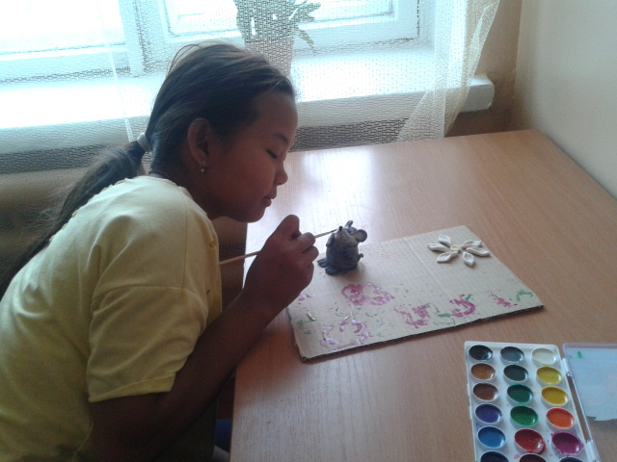
Тестопластика способствует развитию зрительного восприятия, памяти, образного мышления, привитию навыков необходимых для успешного обучения в школе.

Slide 8
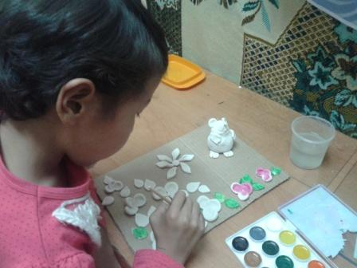
В процессе лепки с детьми использую различные методы:
Репродуктивный (воспроизводящий);
Объяснительно -иллюстративный (объяснение сопровождается демонстрацией наглядного материала);
Метод проблемного изложения (воспитaтель ставит проблему и вместе с детьми ищет пути её решения);
частично- поисковый.

Slide 9
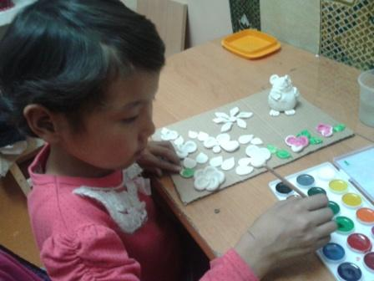
Творить и созидать — это великолепные моменты нашей жизни, это радость и свет в душе.

Slide 10
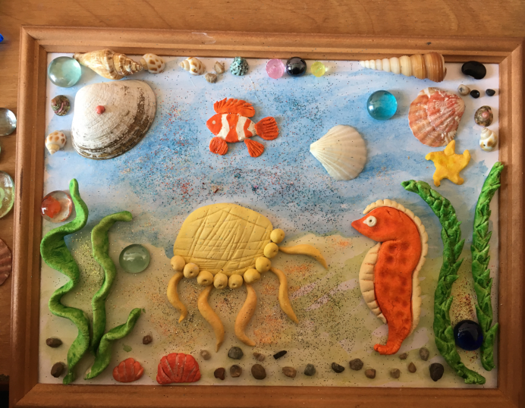
Человек наполняется радостью, уходят заботы, стресс, а если он работает с любовью и желанием, то может отдохнуть и восстановить силы.

Slide 11
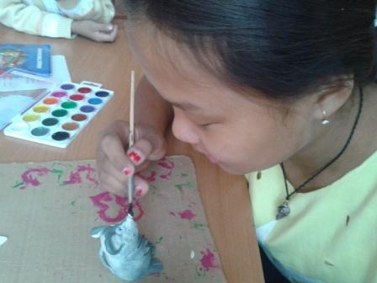
Ребёнок, с детских лет научившийся любить и ценить творчество, гарантировано вырастет человеком созидающим, построить, создать, сотворить, поделиться, будет для него приоритетнее, чем разрушить или сломать.

Slide 12
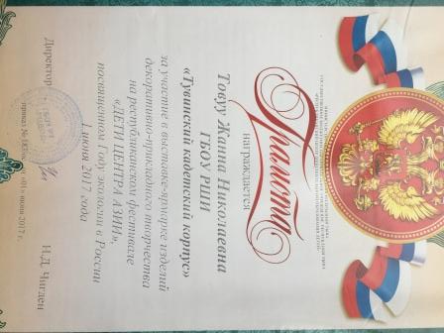
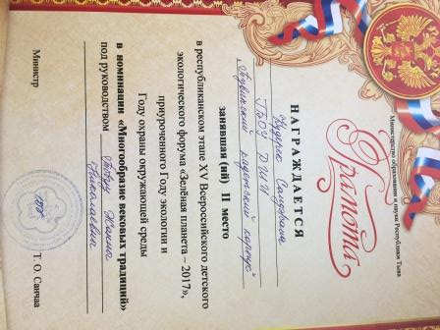
Результами проведенной работы являются неоднократное участие воспитанников в городских конкурсах декоративно-прикладного искусства. Воспитанники научились использовать разнообразные способы и приёмы в лепке из солёного теста, использовать различные материалы для передачи выразительности образа.

Slide 13
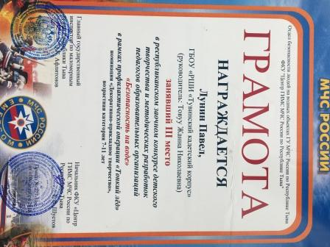
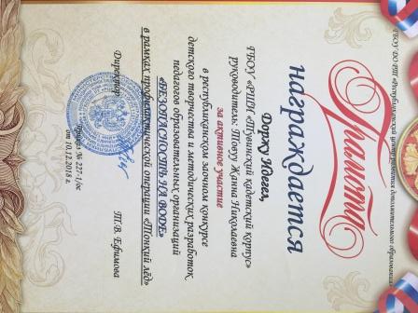

Slide 14
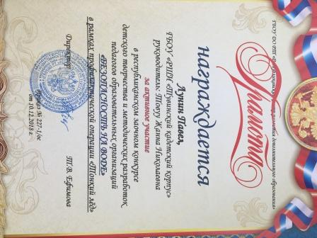
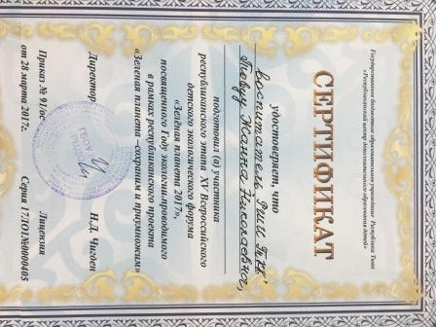

Slide 15
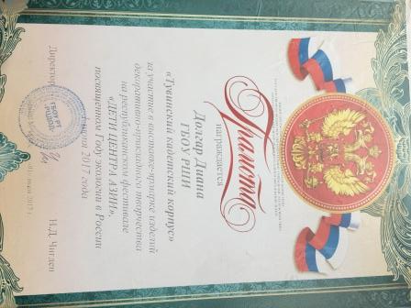
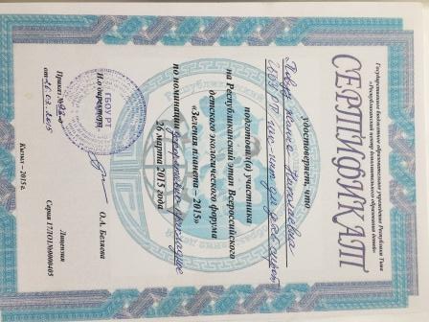

Slide 16
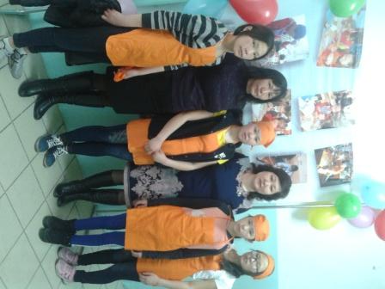
Принимали участие в Республиканском конкурсе «Зеленая планета»

Slide 17
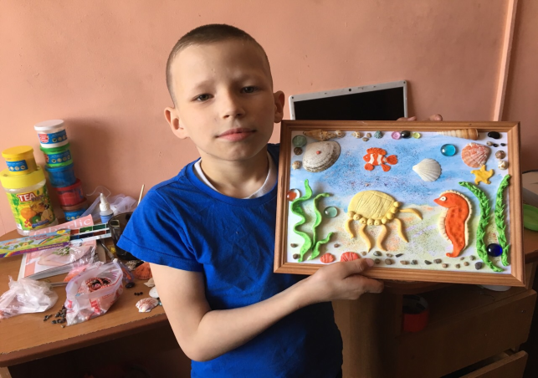
В результате продуктивной работы в данном направлении дети научились создавать коллективные композиции. В процессе изготовления изделия проявляли трудолюбие, усидчивость, оказывали помощь друг другу. Это особое состояние, божий дар, который нужно беречь и приумножать.

Slide 18
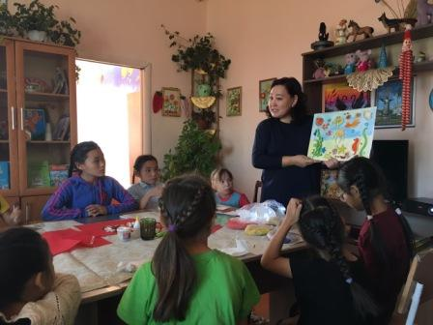
Также была проведена открытый мастер-класс по тестопластике на уровне образовательного учреждения «Подводный мир, с элементами нетрадиционного рисования»

Slide 19
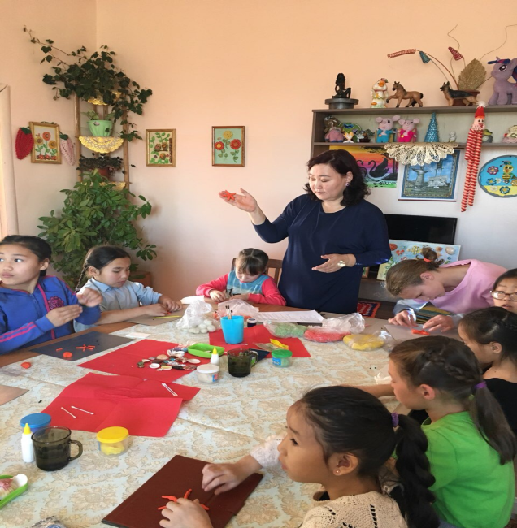

Slide 20
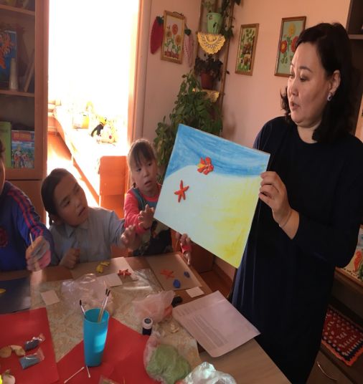
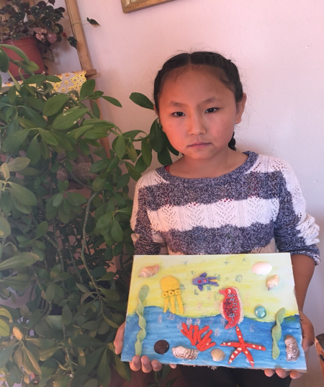

Slide 21
В дальнейшем планирую провести проведение семинара - практикума для воспитателей по формированию и развитию творческих способностей у детей.
Распространение опыта своей работы - проведение мастер-класса для педагогов по тестопластике, коллективная работа педагогов.
Таким образом, я пришла к выводу, что лепка является средством развития творческих способностей ребенка.

Slide 22
Спасибо за внимание !

